Slide 1
Ranking de Jogadores
Gustavo Bandeira
José Pedro
Juan Eduardo

Slide 2
OBJETIVO
Foi desenvolvido um sistema de ranking dinâmico para jogadores, utilizando listas encadeadas como estrutura de dados principal, incluindo uma variante com nó descritor para facilitar o gerenciamento da lista. A ordenação do ranking dos jogadores foi implementada com os algoritmos MergeSort e SelectionSort, adaptados para operar sobre listas encadeadas.
Para as operações de busca por jogadores no ranking, foram empregados os algoritmos de busca binária e busca exponencial, garantindo maior eficiência na localização de elementos conforme o crescimento da lista.

Slide 3
Bibliotecas e Funções
A biblioteca utilizada foi apenas a OpenGl para a criação da parte visual do sistema;
Principais Funcionalidades
1. Funções de Ordenação
selection_sort(): Ordena a lista por pontuação (maior para menor)
merge_sort_by_name(): Ordena a lista alfabeticamente por nome usando merge sort
merge_sort_wrapper(): Adaptador para o merge sort que atualiza os ponteiros da lista
2. Funções de Pesquisa
binary_search(): Busca binária por nome de jogador (requer lista ordenada por nome)
exponential_search(): Busca exponencial por pontuação (requer lista ordenada por pontuação)

Slide 4
Bibliotecas e Funções
3. Manipulação da Lista
insertOnScoreList(): Adiciona novo jogador à lista
get_node_at_index(): Acessa um nó por índice (para pesquisa)
swapNodes(): Troca dados entre dois nós (usado na ordenação)
4. Persistência de Dados
salvarDados(): Grava a lista em arquivo "ranking.txt"
carregarDados(): Carrega a lista do arquivo ao iniciar

Slide 5
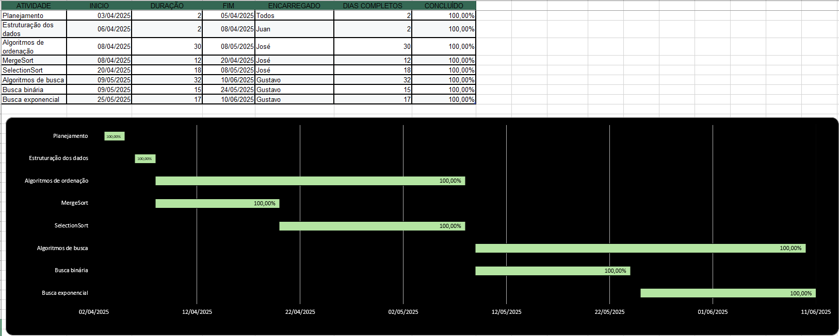
Gráfico de Gantt

Slide 6
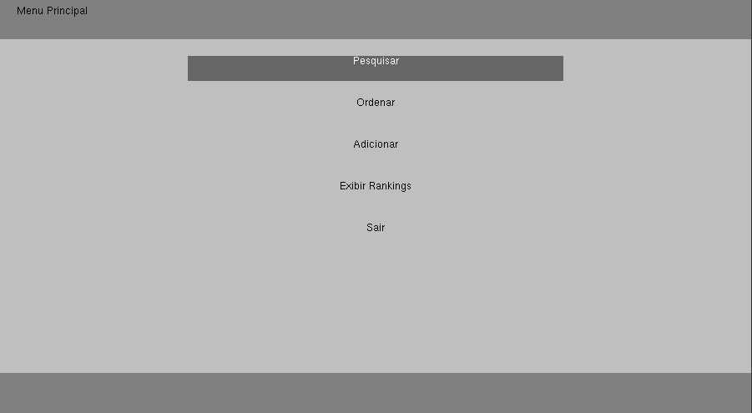

Slide 7
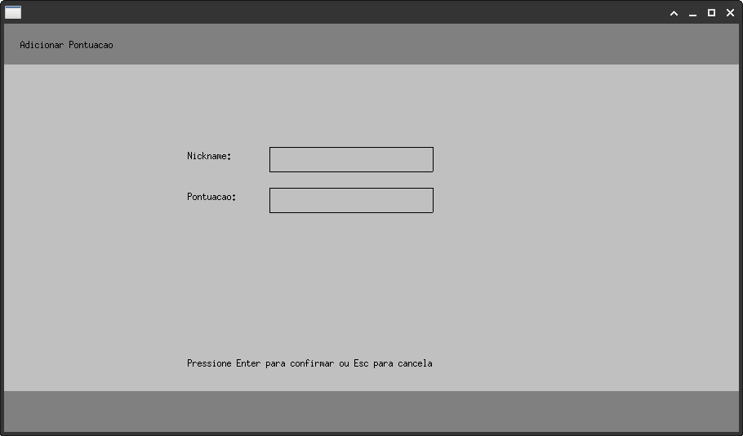

Slide 8
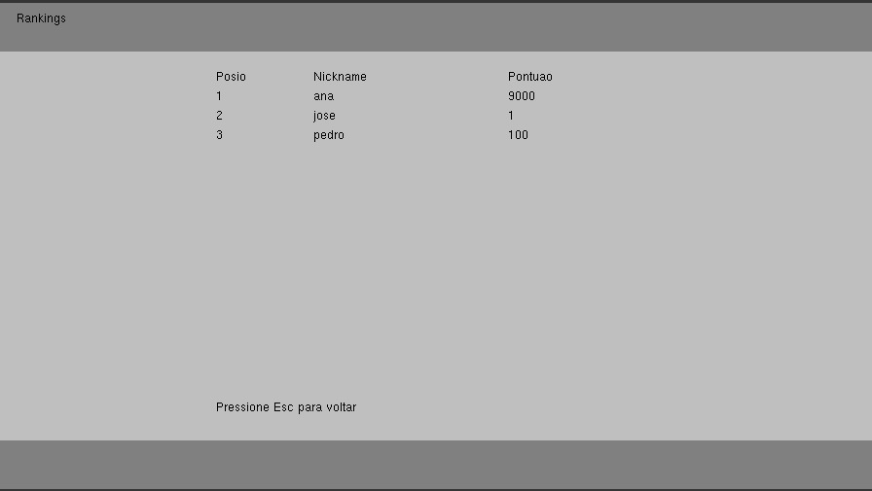

Slide 9
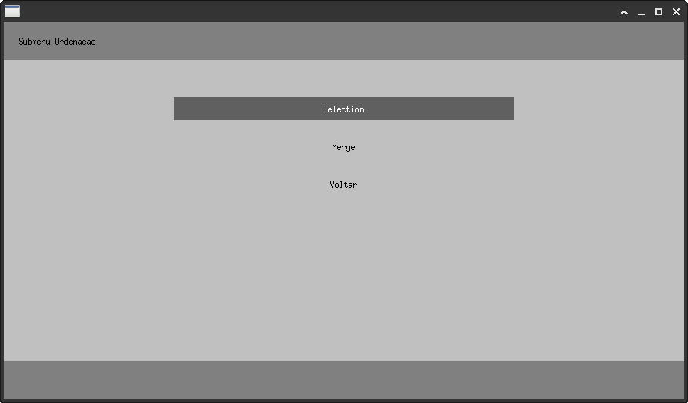

Slide 10
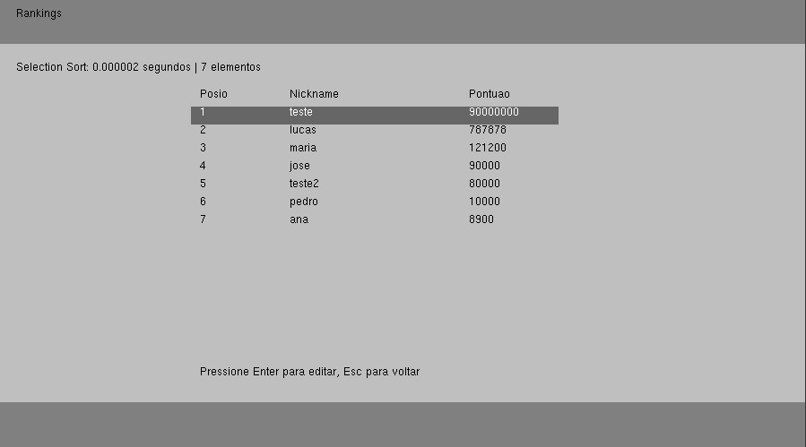

Slide 11
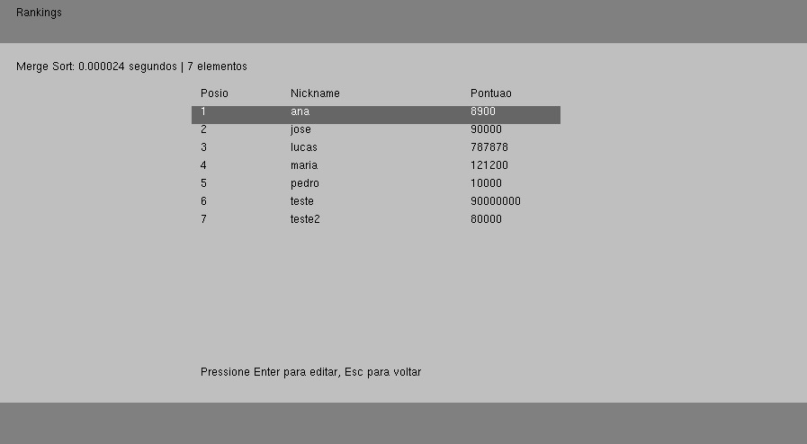

Slide 12
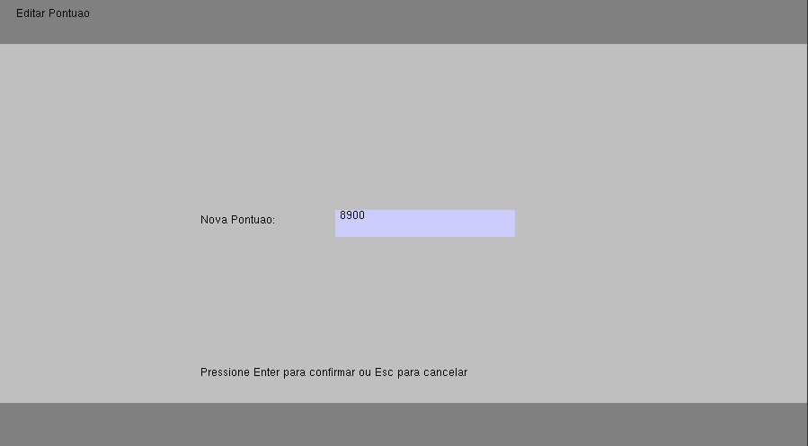

Slide 13
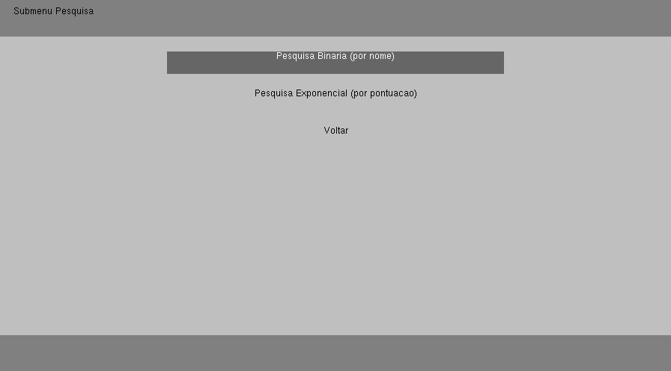

Slide 14
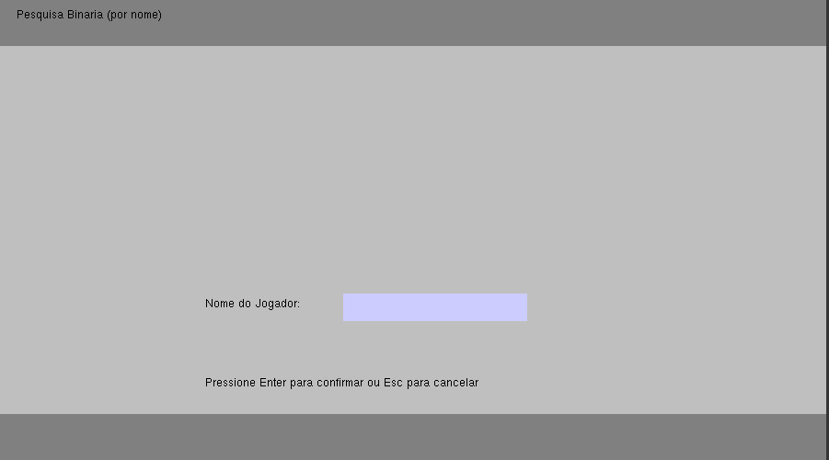

Slide 15


